Slide 1

Projet analyse données
Analyse des ventes
Réalisé par :
Mahda Kaoutar

Slide 2

Objectifs de l'analyse des ventes
Optimiser les performances commerciales : Déceler les tendances, les modèles récurrents et les opportunités afin d’accroître les ventes et d’améliorer l’efficacité opérationnelle.
Anticiper les ventes à venir : Prédire les volumes de ventes futurs en se basant sur des données et des tendances historiques pour mieux planifier les stocks et les ressources.
Déterminer les facteurs influents : Identifier les éléments clés (tels que les caractéristiques des produits, les conditions du marché ou les campagnes promotionnelles) qui impactent les résultats des ventes.
Faciliter la prise de décisions stratégiques : Fournir des analyses précises pour orienter les choix en matière de tarification, de marketing et de gestion des stocks.
Augmenter la rentabilité : Développer des stratégies de vente optimales en mettant l’accent sur les produits ou segments de clientèle les plus profitables.
Atteindre les objectifs commerciaux : Suivre et ajuster les stratégies de vente afin de garantir l’atteinte des cibles fixées par l’entreprise.

Slide 3

L'ensemble de données
L'ensemble de données statistiques utilisé dans cette étude provient d'une plateforme de E-Commerce électronique, qui comptabilise les données de vente de divers produits vestimentaires du 1er mai 2016 au 1er avril 2019. L'ensemble de données statistiques comprend les ventes et différentes fonctionnalités qui peuvent refléter les ventes à savoir :
- (S ; unité : milliard de Yuan) : les ventes
- (X4 ; unité :milliards) : pages vues
- (X8 ; unité : 10 millions) : nombre d'achats supplémentaires
- (X9 ; unité : 100 mille) : groupe de clients Indice
- (X10 ; unité : million) : indice de transaction.

Slide 4










Processus d’analyse à réaliser
1
Collecte des données
2
Echantillonnage
3
Suppression des doublons
4
Gestion des valeurs manquantes
5
Détection des valeurs aberrantes
6
Mise à l'échelle des caractéristiques
7
Relation entre les caractéristiques et les ventes
8
la corrélation entre les différentes variables et les ventes
9
Test d'hypothèse
10
La réduction des données
11
Prédiction des ventes

Slide 5

1—Collecte des données

Slide 6
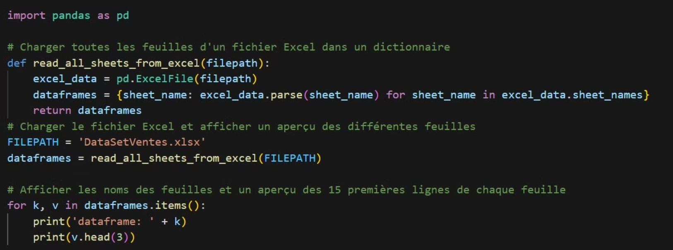
Collecte des données
Pour commencer, On va charger le fichier Excel et examiner les différentes feuilles pour comprendre les données disponibles. Cela nous permettra de définir un projet pertinent à partir des informations contenues dans le fichier. On va exécuter le code pour charger et afficher un aperçu des données.

Slide 7
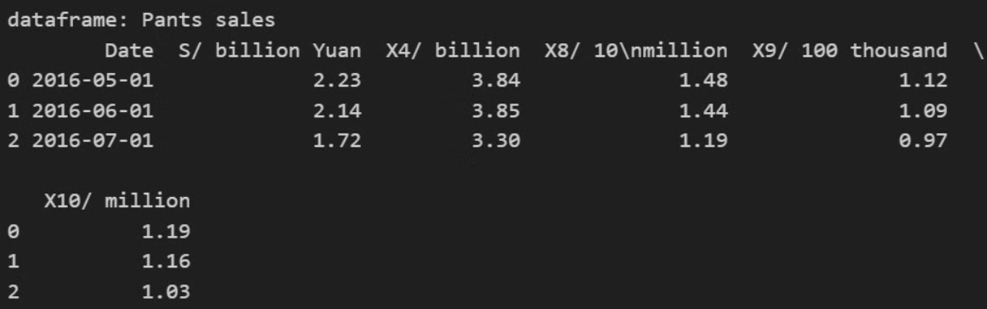
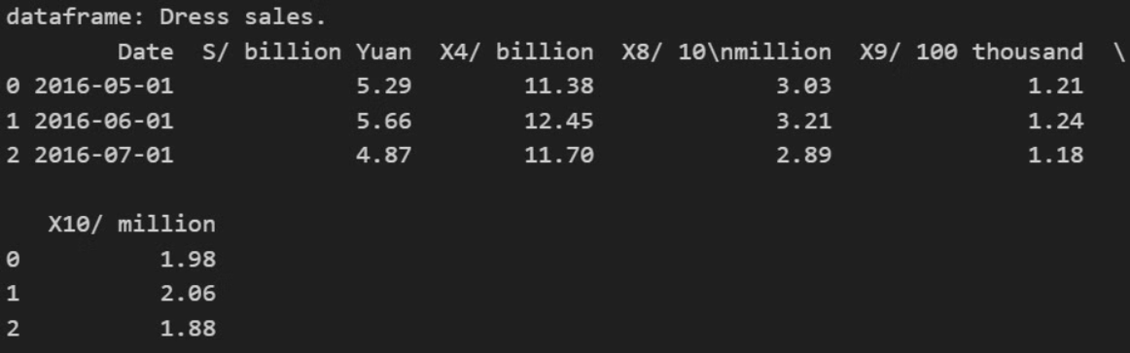
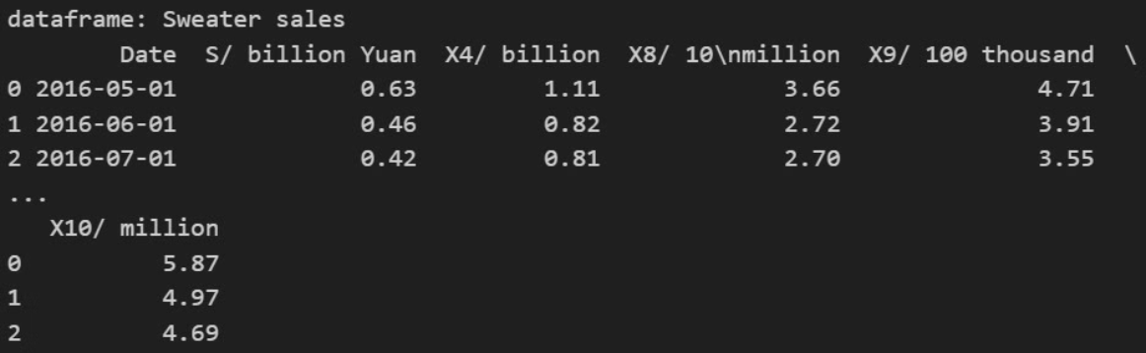
Collecte des données
Le résultat du code:

Slide 8
Collecte des données
On voit que le fichier contient trois feuilles de données de ventes différentes :
• Ventes de pantalons (Pants sales)
• Ventes de robes (Dress sales)
• Ventes de pulls (Sweater sales)
Chaque feuille contient des données sur les ventes en différentes unités (milliards de Yuan, millions, etc.) pour différentes dates.
1
S (Ventes, unité : milliard de Yuan)
2
X4 (Pages vues, unité : milliards)
· Cette variable représente les ventes totales réalisées sur la plateforme pour les produits vestimentaires, exprimées en milliards de Yuan.
· Indique le nombre total de pages consultées sur la plateforme pendant la période donnée, exprimé en milliards.
· C'est la variable cible principale, car l'objectif est de comprendre et d'améliorer les performances des ventes.
· Cette variable est un indicateur clé de l'intérêt ou de l'engagement des clients envers les produits et la plateforme.
3
X8 (Nombre d'achats supplémentaires, unité : 10 millions)
4
X9 (Indice de groupe de clients, unité : 100 mille)
· Cette variable représente un indice agrégé qui reflète le comportement ou la segmentation des groupes de clients, exprimé en centaines de milliers.
· Correspond au nombre de fois où les clients ont ajouté des articles supplémentaires à leurs paniers avant de finaliser leurs commandes, exprimé en dizaines de millions.
· Elle peut inclure des données telles que le profil des clients, leurs préférences ou leur fidélité envers la plateforme.
· Cela reflète le comportement d'achat et la propension des clients à acheter plusieurs articles lors d'une transaction.
5
X10 (Indice de transaction, unité : million)
· Représente un indice global des transactions réalisées sur la plateforme, exprimé en millions.
· Cet indice est lié au volume et à la fréquence des transactions et peut inclure des données sur les promotions ou les périodes de forte activité (ex. : soldes).

Slide 9

2—Echantillonnage

Slide 10
Echantillonnage
On va appliquer une méthodes d’échantillonnage sur nos données de ventes.
Échantillonnage aléatoire simple
Description : Chaque élément de la population a une probabilité égale d'être sélectionné.
Avantages : Facile à mettre en œuvre ; garantit que l'échantillon est représentatif si la taille est suffisante.
Inconvénients : Nécessite une liste complète de la population ; peut-être coûteux pour les grandes populations.
L’échantillonnage aléatoire simple assure que chaque vente, indépendamment du type de produit, a une probabilité égale d’être incluse dans l’échantillon. On peut directement tirer un échantillon de chaque feuille ou des trois combinées.

Slide 11
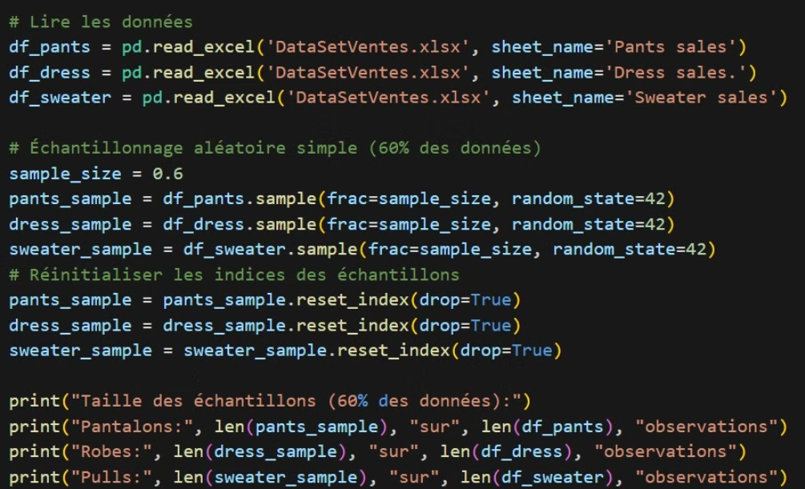
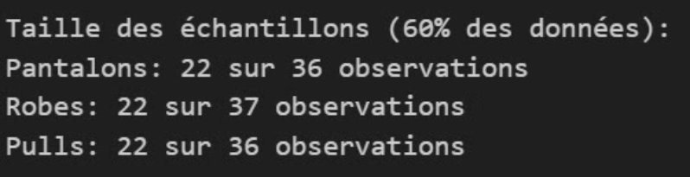
Echantillonnage
Le code extrait des échantillons aléatoires représentant 60% des données pour chaque catégorie (pantalons, robes et pulls) à partir d'un fichier Excel. Cette méthode permet de travailler sur un sous-ensemble représentatif des données, facilitant ainsi des analyses plus rapides et ciblées. La taille de l'échantillon a été choisie en raison de la taille relativement petite des données disponibles. En sélectionnant 60%, on obtient un échantillon suffisamment important pour réaliser des analyses significatives tout en simplifiant les calculs.
Le résultat du code:

Slide 12

3—Suppression des doublons

Slide 13
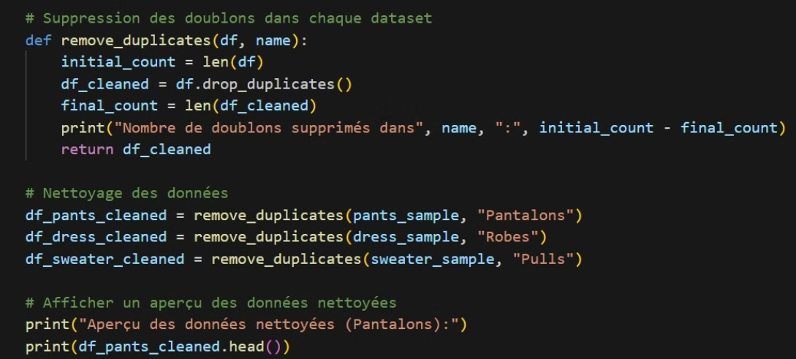
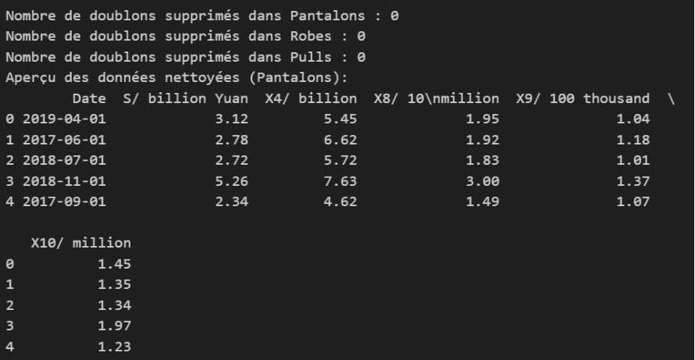
Suppression des doublons
La suppression des doublons après l'échantillonnage est cruciale pour garantir la fiabilité des données. Elle évite les biais liés à la présence de données identiques dans l'échantillon, assurant ainsi que les résultats de l'analyse reflètent fidèlement la population d'origine. En plus de garantir l'intégrité des données, la suppression des doublons améliore l'efficacité des algorithmes et optimise l'utilisation de l'espace de stockage.
Le résultat du code:

Slide 14
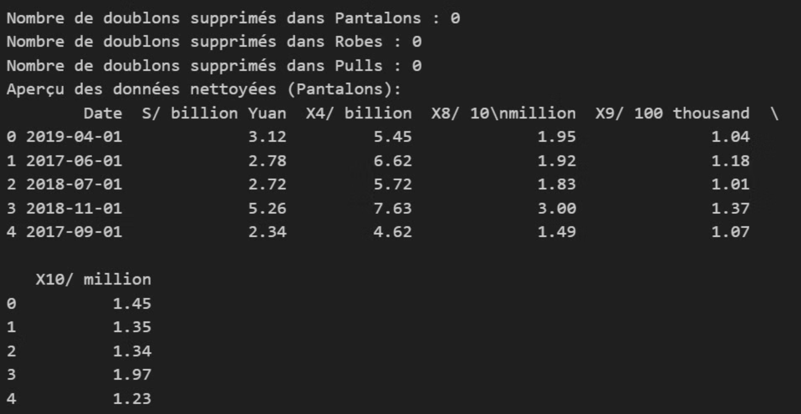
Suppression des doublons
Le résultat du code:
Les résultats montrent que les doublons ont été correctement gérés, aucun doublon n'ayant été détecté dans les datasets des pantalons, robes et pulls.

Slide 15

4—Gestion des valeurs manquantes

Slide 16
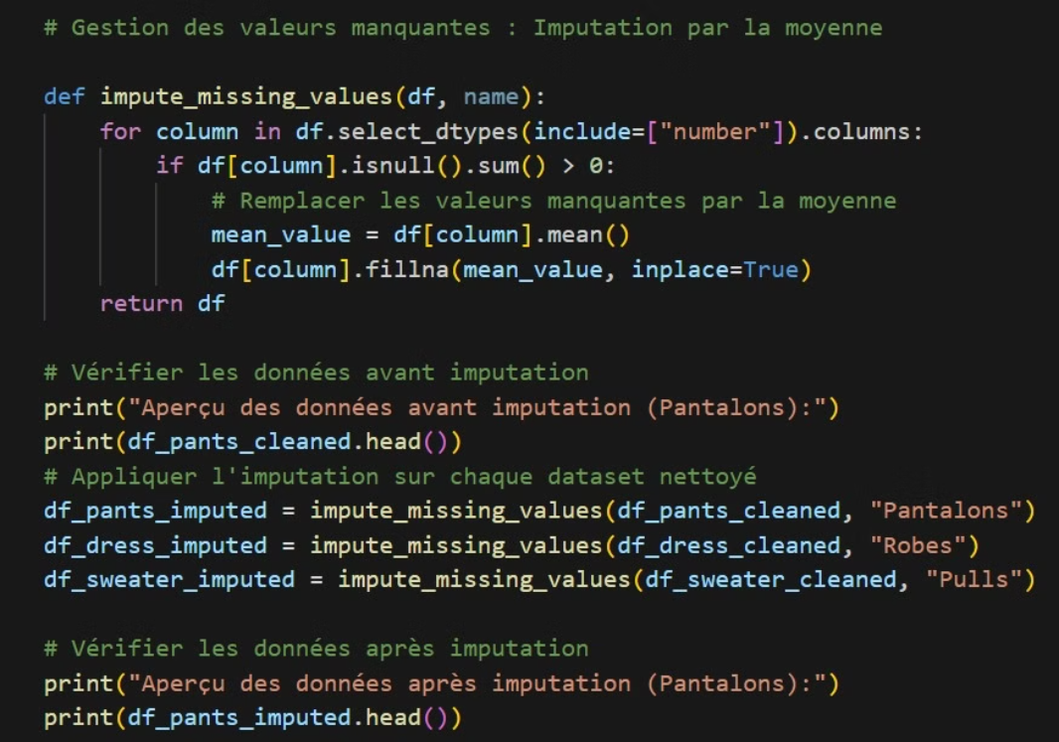
Gestion des valeurs manquantes
Après avoir supprimé les doublons pour garantir l'unicité des enregistrements, l'étape suivante consiste à gérer les éventuelles valeurs manquantes.
L'imputation par la moyenne est choisie comme méthode, car elle permet de remplacer les valeurs manquantes par une estimation simple et cohérente, tout en préservant la distribution statistique des données numériques. Cette approche évite la perte d'informations due à une suppression des lignes incomplètes et garantit que les données restent exploitables pour les analyses ou l'entraînement des modèles

Slide 17
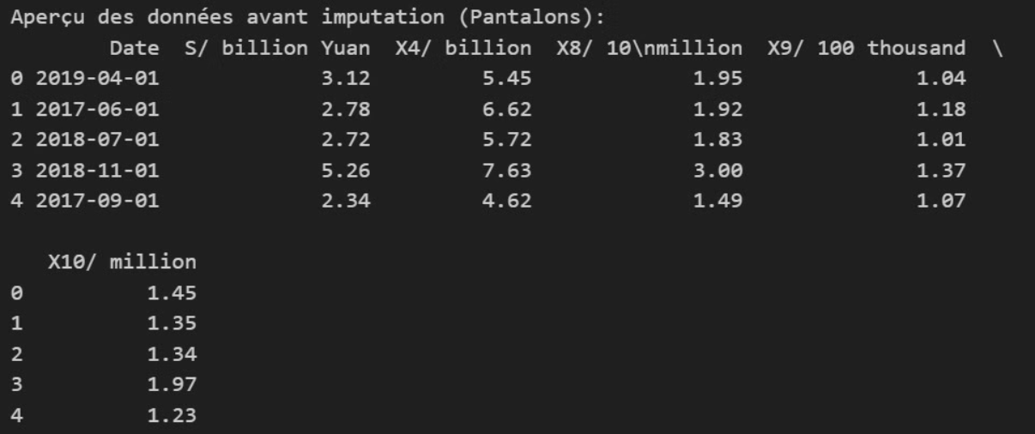
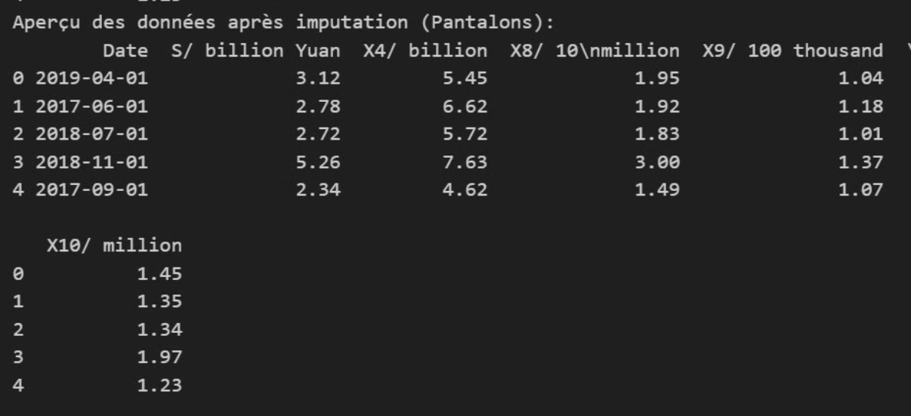
Gestion des valeurs manquantes
Le résultat du code:
Étant donné que le dataset ne contenait aucune valeur manquante dans les colonnes numériques, l'application de l'imputation par la moyenne n'a eu aucun impact. Les données sont donc restées inchangées.

Slide 18

5—Détection des valeurs aberrantes

Slide 19
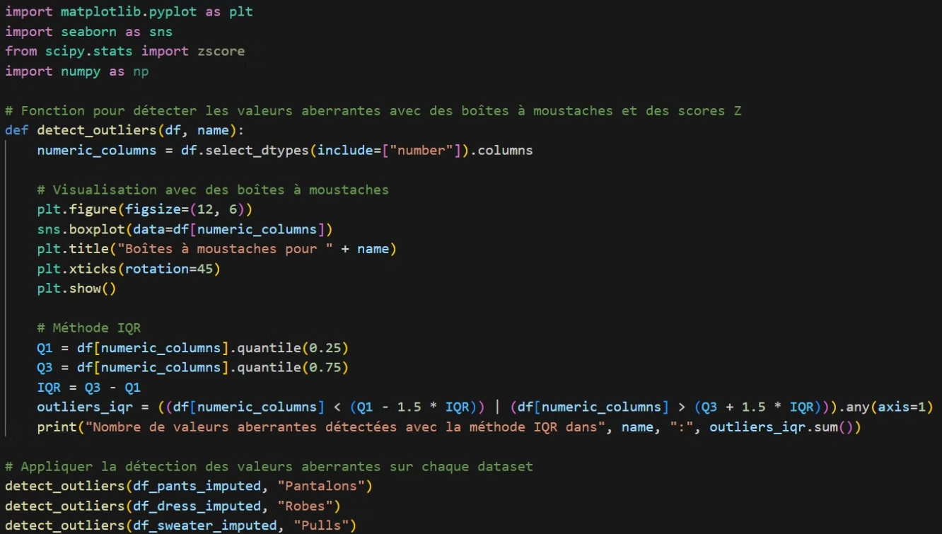
Détection des valeurs aberrantes
Après la gestion des valeurs manquantes, l'étape suivante consiste à détecter et analyser les valeurs aberrantes présentes dans les données. Ces valeurs, souvent situées en dehors de la plage normale des observations, peuvent fausser les analyses statistiques ou les modèles prédictifs. Pour ce faire, nous combinons une visualisation avec des boîtes à moustaches pour une détection visuelle des anomalies et la méthode de l'Intervalle Interquartile (IQR) pour une identification quantitative. Cette approche nous permettra d'évaluer l'étendue des valeurs extrêmes et de décider des actions correctives nécessaires.

Slide 20
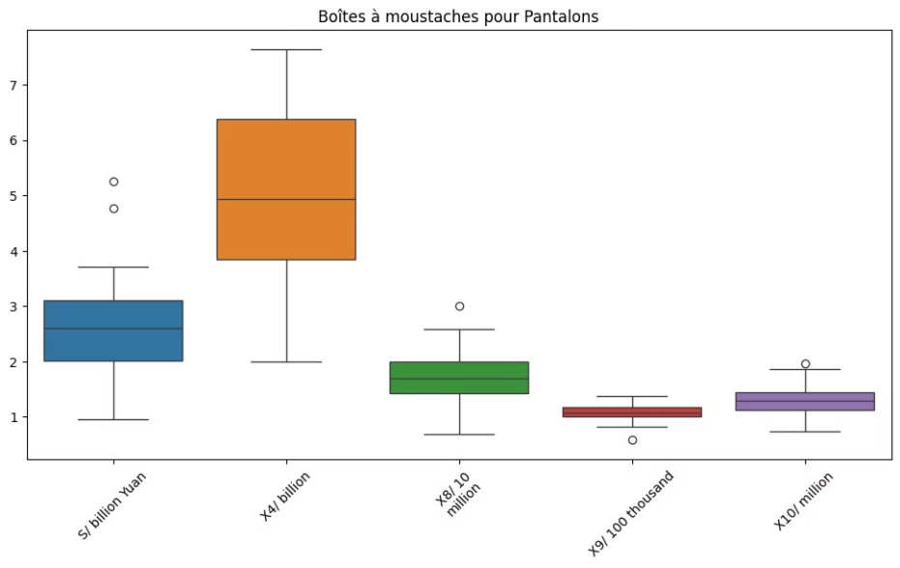
Détection des valeurs aberrantes
Le graphique des boîtes à moustaches met en évidence 5 valeurs aberrantes dans le dataset "Pantalons". Ces points isolés apparaissent comme suit :
Deux dans la colonne "S/ billion Yuan".
Une dans "X8/10 million".
Une dans "X9/100 thousand".
Une dans "X10/ million".
En revanche, la méthode IQR a détecté uniquement 3 valeurs aberrantes. Cette différence peut s'expliquer par le fait que la méthode IQR utilise un seuil statistique rigoureux basé sur les clotures F1=( Q1 - 1.5 *IQR ) et F3=( Q3 + 1.5 *IQR ), tandis que la visualisation avec les boîtes à moustaches peut inclure des valeurs qui s'approchent de ces seuils mais ne les dépassent pas strictement. Cela souligne l'importance de combiner les deux approches pour une analyse complète des valeurs aberrantes.

Slide 21
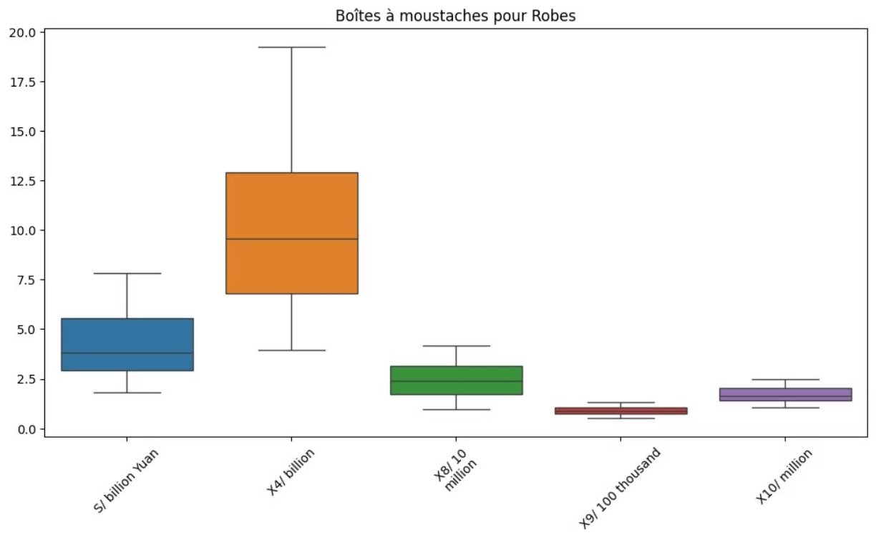
Détection des valeurs aberrantes

Slide 22
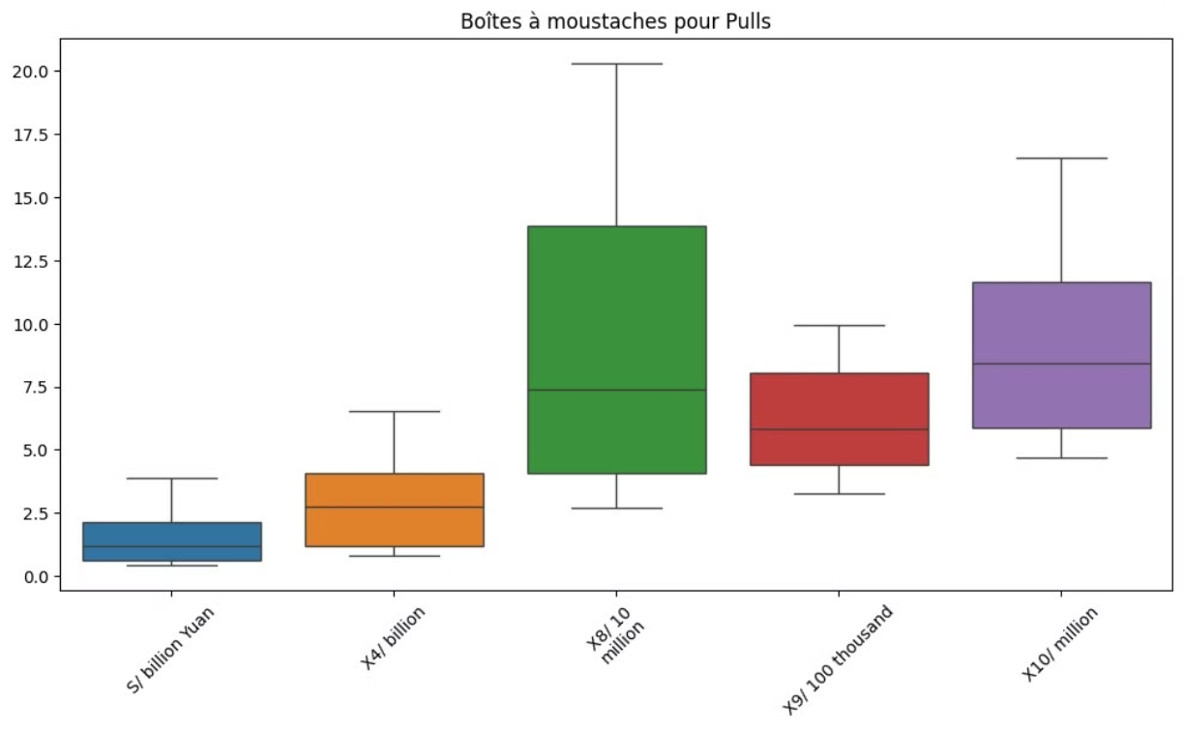
Détection des valeurs aberrantes

Slide 23

6—Mise à l'échelle des caractéristiques

Slide 24
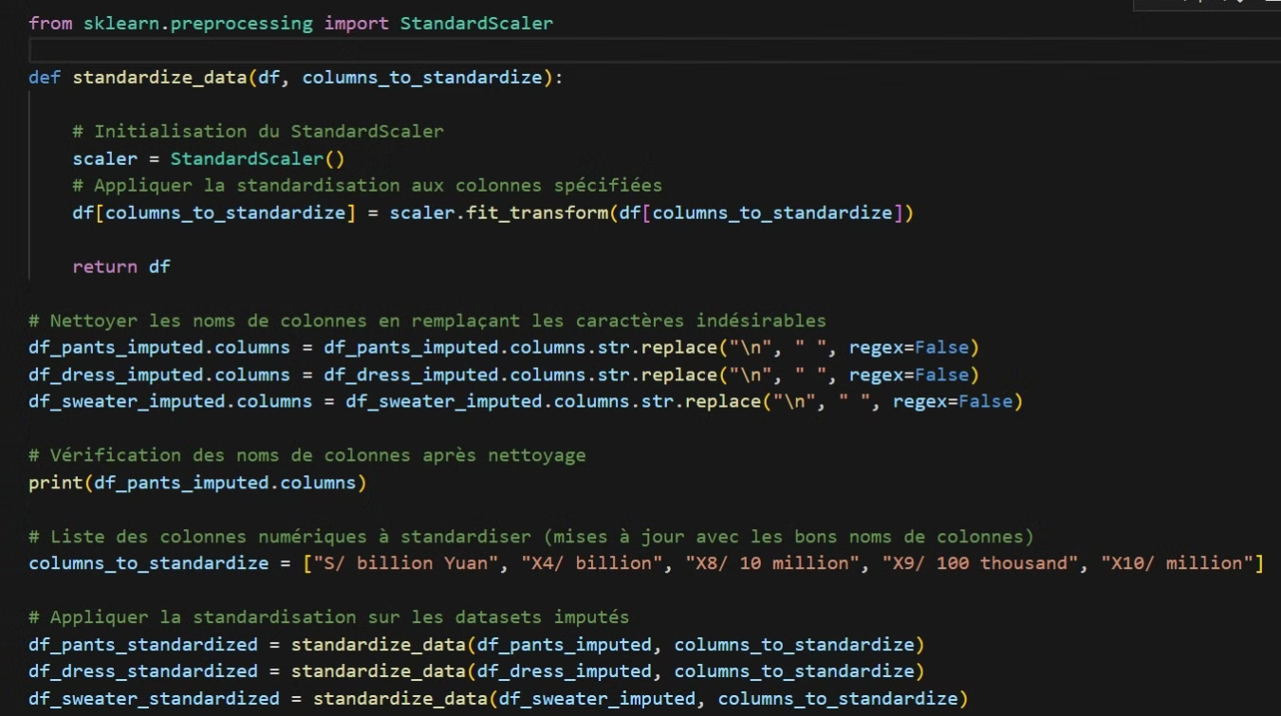
Mise à l'échelle des caractéristiques
Après avoir détecté et traité les valeurs aberrantes, l'étape suivante consiste à standardiser les données.
La standardisation des données transforme chaque variable pour avoir une moyenne de 0 et un écart-type de 1, ce qui homogénéise l’échelle des variables. Cela permet d’éviter qu’une variable avec une grande plage de valeurs n'influence indûment les analyses ou les modèles. Elle est essentielle pour améliorer la performance.

Slide 25
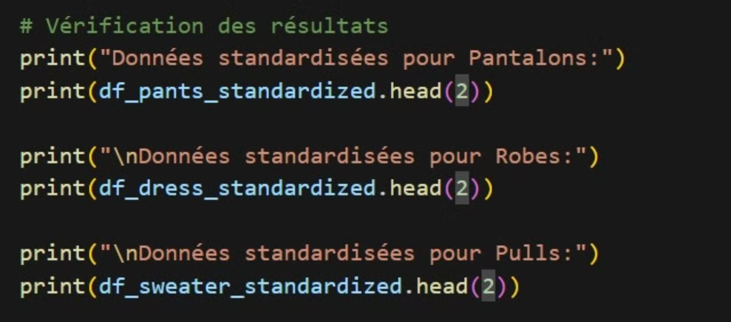
Mise à l'échelle des caractéristiques

Slide 26
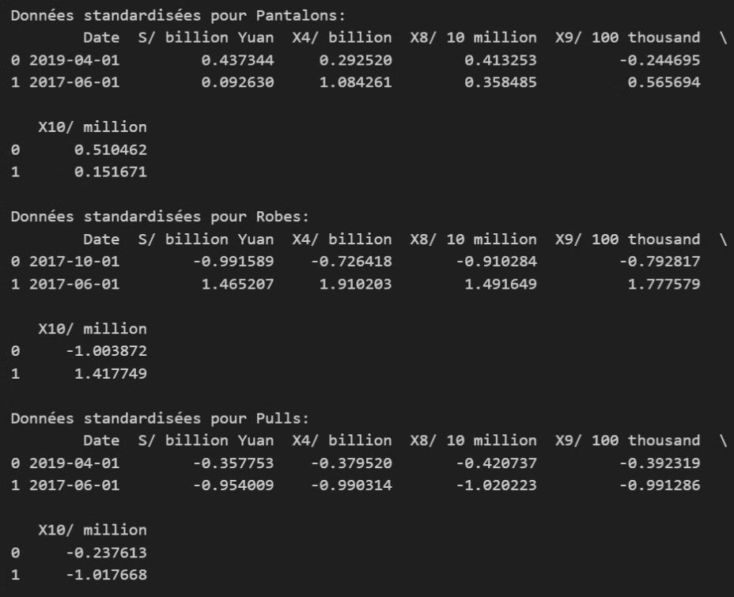
Mise à l'échelle des caractéristiques

Slide 27

7—Relation entre les caractéristiques et les ventes

Slide 28
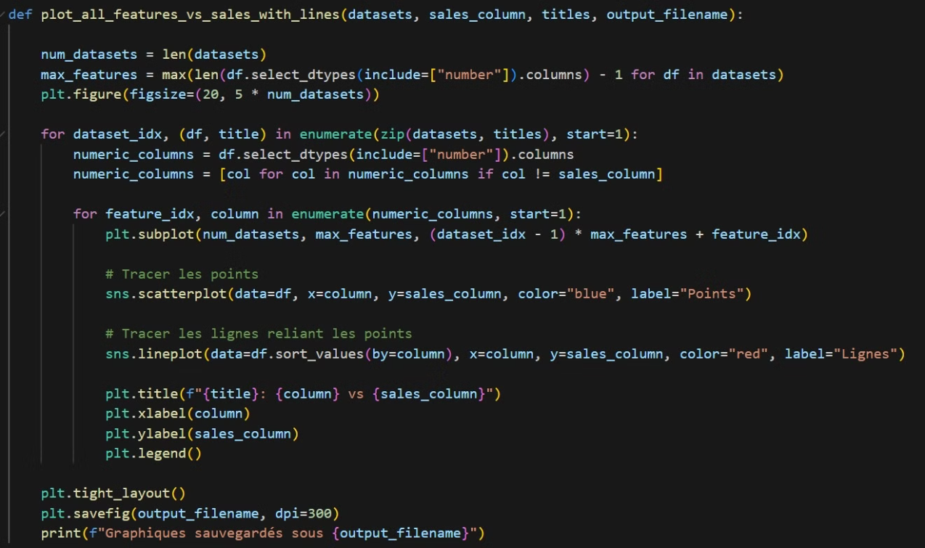
Relation entre les caractéristiques et les ventes
L'étape suivante consiste à visualiser la courbe de relation entre les caractéristiques des données et les ventes, afin d'examiner visuellement les tendances et les corrélations possibles. Cette étape est cruciale pour mieux comprendre comment chaque caractéristique interagit avec les ventes après la standardisation des données.

Slide 29
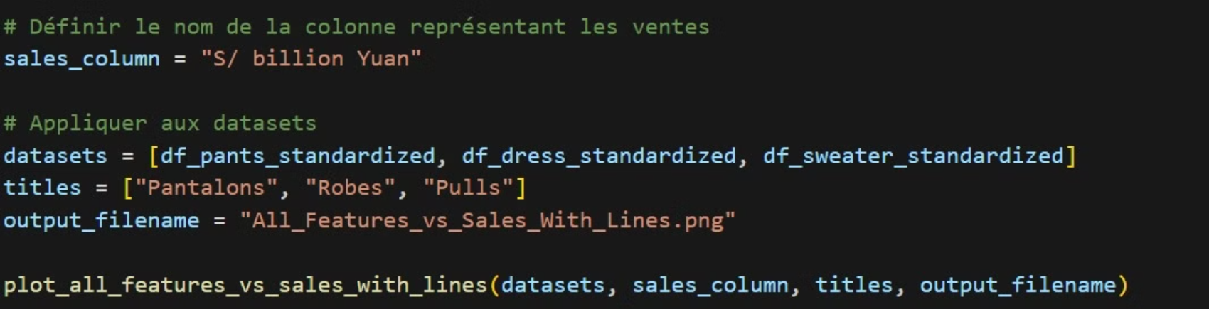
Relation entre les caractéristiques et les ventes

Slide 30
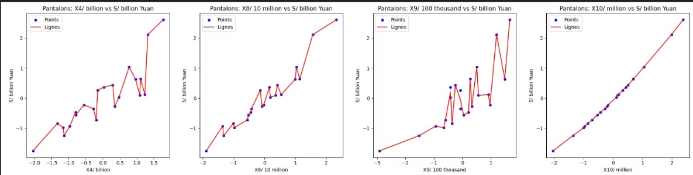
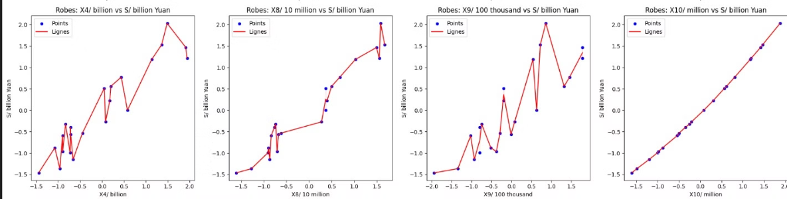
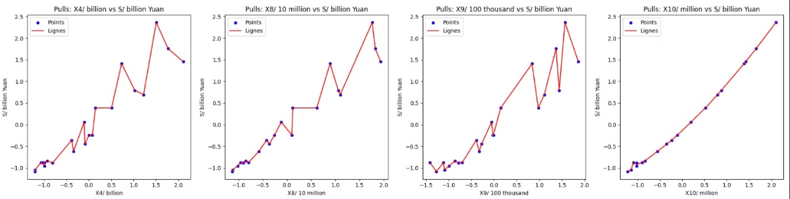
Relation entre les caractéristiques et les ventes
Courbes:
les courbes de relation entre les caractéristiques des données et les ventes pour les Pantalons:
les courbes de relation entre les caractéristiques des données et les ventes pour les Robes:
les courbes de relation entre les caractéristiques des données et les ventes pour les Pulls:

Slide 31
Relation entre les caractéristiques et les ventes
Interprétations:
Ces courbes montrent la relation entre diverses caractéristiques (X4, X8, X9, X10) et les ventes (S) pour trois catégories de produits : pantalons, robes et pulls. Voici une interprétation générale pour chaque cas :
1
Pantalons :
2
Robes :
3
Pulls :
X4 (milliards) : Une tendance générale positive, avec quelques oscillations. Cela indique que cette caractéristique a une influence globale croissante sur les ventes, mais les fluctuations peuvent signifier une relation non linéaire ou des facteurs externes.
X4 (milliards) : Similaire aux pantalons, une relation positive mais légèrement plus fluctuante, indiquant une variabilité plus marquée dans l'impact de cette caractéristique.
X4 (milliards) : Une tendance globalement croissante, avec des variations modérées. Cette caractéristique a un effet positif mais non uniforme sur les ventes.
X8 (millions) : Relation positive et constante. Cela suggère que cette caractéristique influence les ventes de manière prévisible.
X8 (millions) : Relation linéaire claire et croissante, similaire aux robes.
X8 (millions) : Une relation claire et positive. Plus cette caractéristique augmente, plus les ventes augmentent.
X9 (milliers) : Des oscillations significatives, mais une tendance générale positive. Cela peut refléter une dépendance plus complexe.
X9 (milliers) : Fluctuations importantes, mais avec une tendance croissante. Cela peut indiquer une interaction complexe entre cette caractéristique et les ventes.
X9 (milliers) : Une relation moins stable avec des pics et des baisses significatifs, indiquant une sensibilité accrue des ventes à cette caractéristique.
X10 (millions) : Une forte relation linéaire directe, similaire aux pantalons et robes.
X10 (millions) : Relation linéaire forte et positive, montrant un effet direct et constant sur les ventes.
X10 (millions) : Une relation quasi-linéaire, montrant une corrélation directe forte entre cette caractéristique et les ventes.

Slide 32
Relation entre les caractéristiques et les ventes
Conclusions:
Les caractéristiques X8 et X10 ont des relations claires et linéaires avec les ventes pour toutes les catégories, ce qui indique qu'elles sont des indicateurs fiables des performances de vente.
Les caractéristiques X4 et X9 montrent plus de variations, indiquant qu'elles peuvent être influencées par d'autres facteurs ou qu'elles nécessitent une analyse approfondie pour modéliser correctement leur impact.
Les oscillations visibles dans certaines courbes pourraient refléter des effets de seuils ou des variations saisonnières/non linéaires dans la demande.
Ces observations peuvent être utilisées pour affiner les stratégies marketing ou améliorer les modèles prédictifs des ventes pour chaque catégorie de produit.

Slide 33

8—La corrélation entre les différentes variables et les ventes

Slide 34
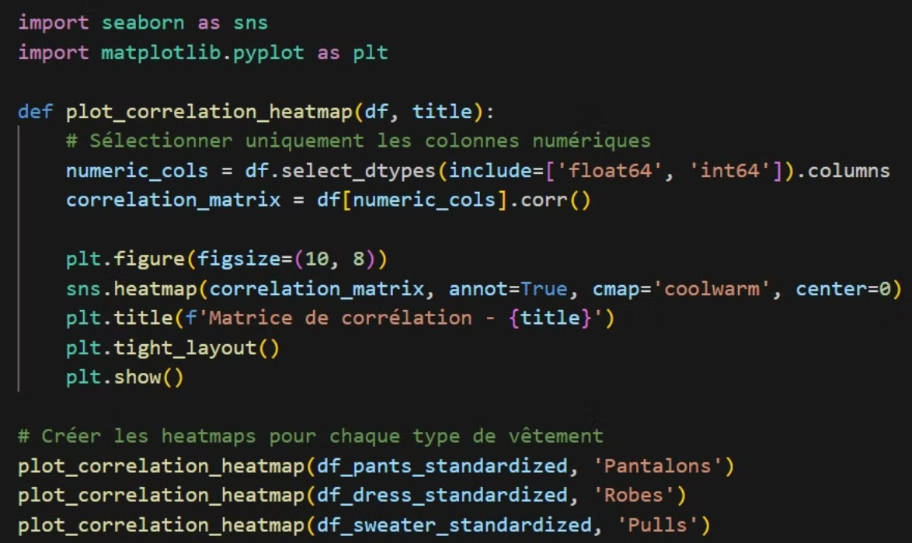
La corrélation entre les différentes variables et les ventes
Après avoir visualisé la courbe de relation entre les caractéristiques et les ventes, l'étape suivante consiste à étudier la corrélation entre les différentes variables et les ventes. Cela permet d'identifier les caractéristiques qui ont le plus d'impact sur les ventes de vêtements, en se concentrant sur celles qui montrent une relation forte et significative. Pour ce faire, une carte de corrélation (heatmap) est utilisée, qui affiche visuellement les corrélations entre toutes les variables et les ventes.

Slide 35
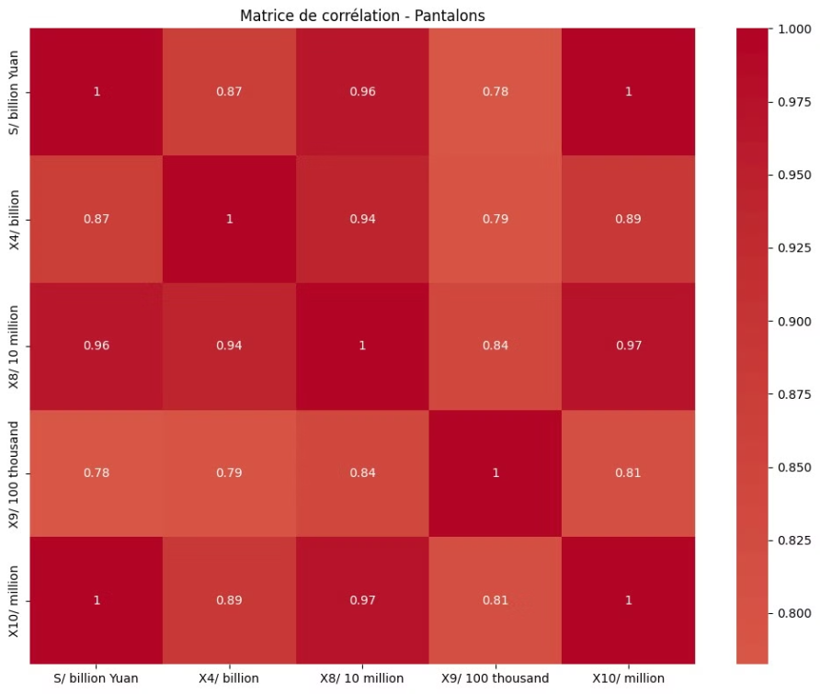
La corrélation entre les différentes variables et les ventes
Carte de corrélation pour Pantalons:

Slide 36
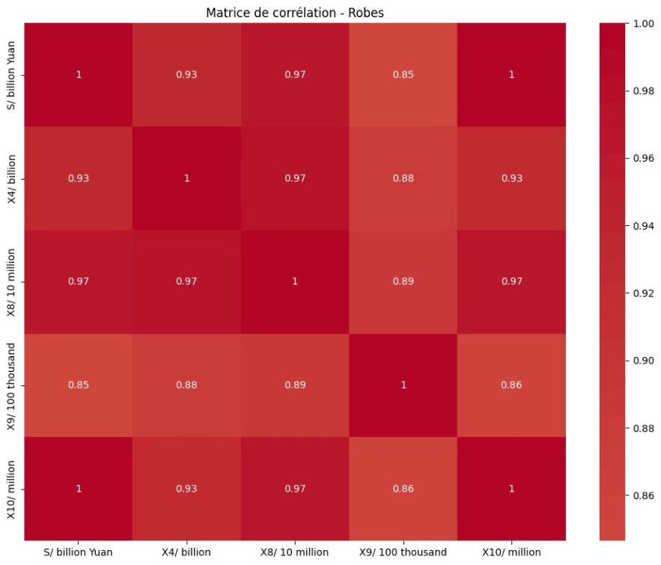
La corrélation entre les différentes variables et les ventes
Carte de corrélation pour Robes:

Slide 37
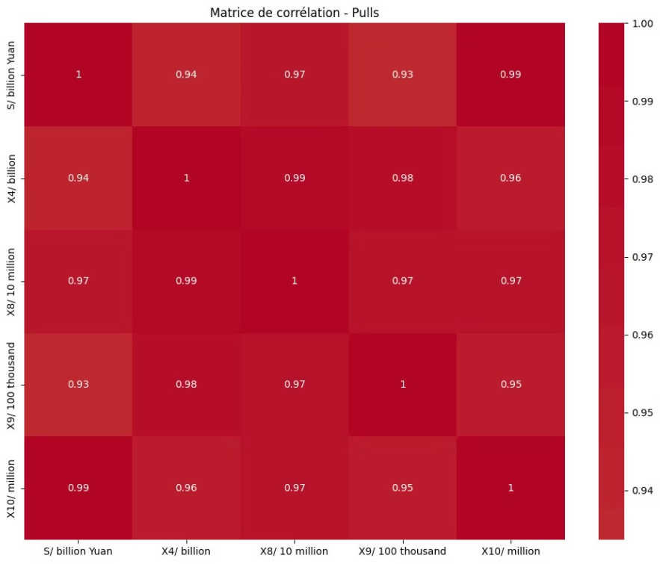
La corrélation entre les différentes variables et les ventes
Carte de corrélation pour Pulls:

Slide 38
La corrélation entre les différentes variables et les ventes
Interprétations:
Les cartes thermiques permettent d'évaluer la relation entre différentes variables et les ventes (S/ billion Yuan) pour trois types de produits : pantalons, robes et pulls. Voici une interprétation des corrélations pour chaque cas :
1
Pantalons :
2
Robes :
3
Pulls :
Variables avec une forte corrélation positive :
Variables avec une très forte corrélation positive :
Variables avec une forte corrélation positive :
X8 (10 million) : Corrélation de 0.96 avec les ventes, ce qui indique que l'augmentation de cette variable est fortement liée à une hausse des ventes.
X8 (10 million) et X10 (million) : Corrélations de 0.97 et 1.0 respectivement, indiquant une forte dépendance des ventes à ces variables.
X4, X8 et X10 : Corrélations respectives de 0.94, 0.97 et 0.99 avec les ventes. Cela suggère une relation étroite et linéaire.
X10 (million) : Corrélation parfaite (1.0), ce qui signifie une relation linéaire directe avec les ventes.
X4 (billion) : Corrélation élevée à 0.93.
Variables avec une corrélation légèrement plus faible :
Variables avec une corrélation modérée :
X9 (100 thousand) : Corrélation de 0.93.
Variables modérément corrélées :
X9 (100 thousand) : Corrélation de 0.85, légèrement plus faible mais toujours positive.
X4 (billion) : Corrélation de 0.87.
Interprétation générale : Les ventes de pulls montrent une cohérence marquée dans leur relation avec les différentes variables, particulièrement celles mesurées en millions.
X9 (100 thousand) : Corrélation plus faible à 0.78.
Interprétation générale : Les ventes de robes montrent une forte relation avec les mesures en millions et en milliards, tout en ayant une dépendance légèrement plus faible avec les unités plus petites.
Interprétation générale : Les ventes de pantalons dépendent fortement des variables mesurées en millions et en milliards, ce qui peut refléter leur contribution significative au chiffre d'affaires.

Slide 39
La corrélation entre les différentes variables et les ventes
Conclusions:
Pour les trois produits, les ventes (S/ billion Yuan) sont fortement influencées par les variables représentant des chiffres d'affaires élevés (X8 et X10). Cela indique que les grands nombres d'achats supplémentaires ou les grosses transactions contribuent principalement aux ventes globales. Les corrélations légèrement plus faibles pour X9 (100 thousand) suggèrent que les petits montants ou segments jouent un rôle moindre.

Slide 40
9—Test d'hypothèse

Slide 41
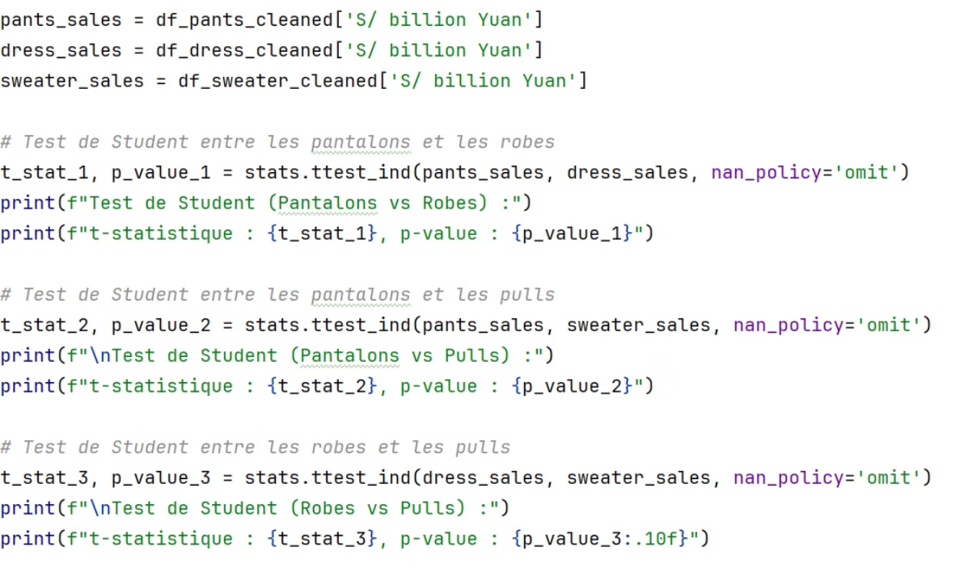
Test de "Student"
On veut analyser les ventes de trois catégories de produits : pantalons, robes et pulls. Pour ceci on a opté pour le test de Student afin de comparer les moyennes des ventes entre chaque paire de catégories de produits. Le but est de déterminer s'il existe des différences significatives dans les ventes des produits.

Slide 42
Tests d'hypothèses
Le test de Student (ou test t) permet de tester l'hypothèse nulle selon laquelle les moyennes de deux échantillons sont égales. L'hypothèse alternative stipule que les moyennes sont différentes. Pour chaque paire de produits, nous avons formulé les hypothèses suivantes :
1
Pantalons vs Robes
2
Pantalons vs Pulls
3
Robes vs Pulls
(H0) : Les moyennes des ventes de pantalons et de robes sont égales.
(H0) : Les moyennes des ventes de pantalons et de pulls sont égales.
(H0) : Les moyennes des ventes de robes et de pulls sont égales.
(H1) : Les moyennes des ventes de pantalons et de robes sont différentes
(H1) : Les moyennes des ventes de pantalons et de pulls sont différentes.
(H1) : Les moyennes des ventes de robes et de pulls sont différentes

Slide 43
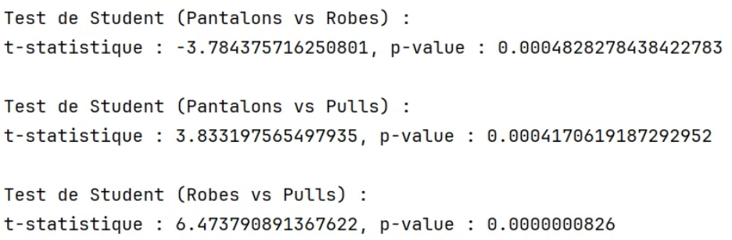
p-value
La p-value est utilisée pour déterminer si nous rejetons l'hypothèse nulle ou non.
On choisi un seuil de 0,05 qui signifie que nous acceptons un risque de 5 % de rejeter à tort l'hypothèse nulle.
Si p-value < 0 , 05 on rejette 𝐻0 ​ , ce qui indique que la différence observée est statistiquement significative.
Si p-value ≥ 0 , 05 , on ne rejette pas 𝐻0 ​ , ce qui signifie que les preuves sont insuffisantes pour conclure à une différence significative.

Slide 44
Analyse des résultats:
1
Pantalons vs Robes
2
Pantalons vs Pulls
3
Robes vs Pulls
p-value : 0.0004828
p-value : 0.0004170619
p-value : 0.0000000826
La p-value est inférieure à 0.05, ce qui permet de rejeter l'hypothèse nulle et de conclure que les moyennes des ventes de pantalons et de robes sont significativement différentes.
La p-value est largement inférieure à 0.05, ce qui nous permet également de rejeter l'hypothèse nulle et de conclure que les moyennes des ventes de pantalons et de pulls sont significativement différentes.
La p-value extrêmement faible (bien inférieure à 0.05) nous permet de rejeter l'hypothèse nulle et de conclure qu'il existe une différence très significative entre les moyennes des ventes de robes et de pulls.
t-statistique : -3.78437
Les pantalons ont une moyenne de ventes inférieure à celle des robes, comme l'indique la t-statistique négative.
t-statistique : 3.833197
t-statistique : 6.473790
La t-statistique positive suggère que les pantalons ont des ventes supérieures à celles des pulls.
La t-statistique élevée montre que les ventes de robes sont beaucoup plus élevées que celles des pulls.

Slide 45
10—La réduction des données :

Slide 46
Analyse en Composantes Principales (ACP)
L'Analyse en Composantes Principales (ACP) est une méthode statistique puissante utilisée pour réduire la dimensionnalité des données tout en conservant l'essentiel de leur variabilité. Cette approche transforme les variables initiales en un ensemble de nouvelles variables non corrélées appelées composants principaux. Ces derniers sont ordonnés de manière à expliquer la plus grande partie de la variance des données.
Dans cette étude, l'ACP est appliquée pour réduire le nombre de fonctionnalités, ce qui permet d’optimiser l’analyse en réduisant la complexité tout en limitant la perte d’information. Une attention particulière est accordée au choix du nombre de composants principaux à retenir, en se basant sur des critères tels que la proportion de variance expliquée cumulée et l’analyse des valeurs propres.

Slide 47
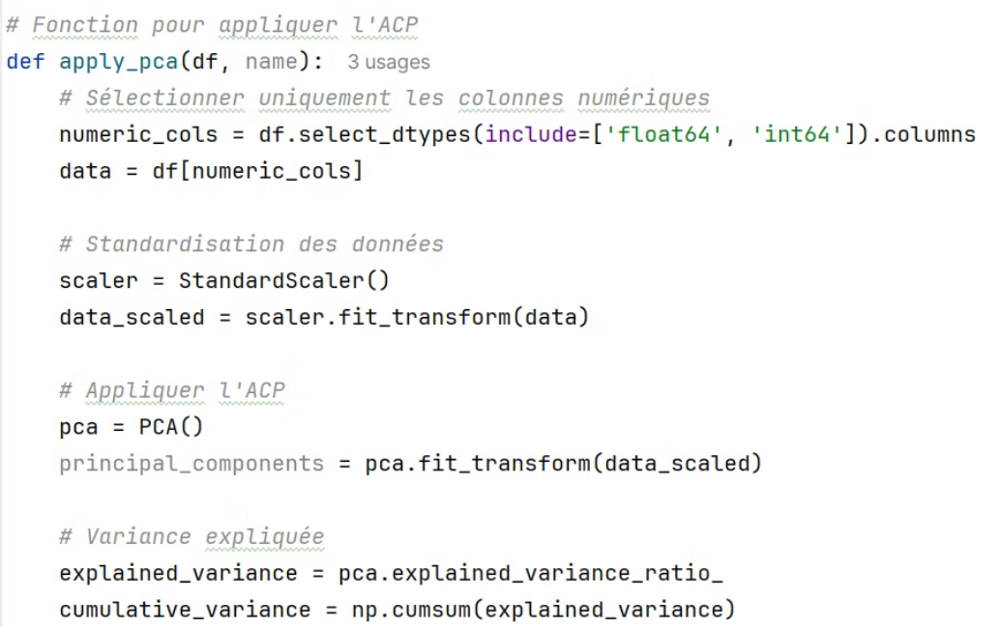
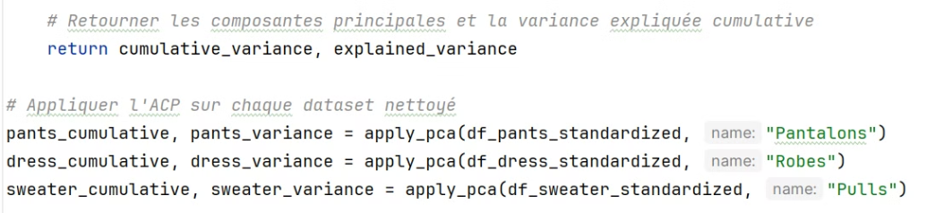
Analyse en Composantes Principales (ACP)
Code:

Slide 48
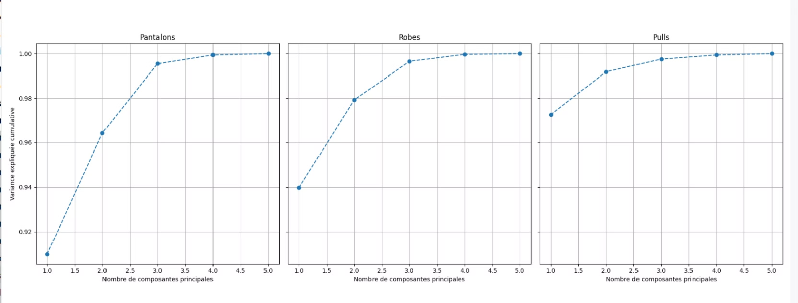
Analyse en Composantes Principales (ACP)
Analyse des Graphiques:
Ces graphes représentent la proportion de variance expliquée cumulée en fonction du nombre de composantes principales pour trois catégories différentes : Pantalons, Robes, et Pulls.
Les points sur la courbe montrent la proportion cumulée de variance expliquée après l'ajout de chaque composante principale.
La courbe illustre la progression de la variance expliquée lorsque des composantes supplémentaires sont incluses.

Slide 49
Analyse en Composantes Principales (ACP)
1
Pantalons
2
Robes
3
Pulls
Le graphique montre une augmentation rapide de la variance expliquée cumulée jusqu'à environ 2 composantes principales.
La variance expliquée cumulée augmente rapidement jusqu'à environ 2 composantes principales.
Le graphique montre une augmentation rapide de la variance expliquée cumulée jusqu'à environ 2 composantes principales.
Après 2 composantes, l'augmentation devient plus lente.
Après 2 composantes, l'augmentation de la variance expliquée devient beaucoup plus lente.
Après 2 composantes, l'augmentation devient plus lente.
À 3 composantes, la variance expliquée cumulée est très proche de 1, indiquant que 3 composantes principales capturent presque toute la variance des données.
À 3 composantes, la variance expliquée cumulée est très proche de 1, indiquant que 3 composantes principales capturent presque toute la variance des données.
·À 3 composantes, la variance expliquée cumulée est proche de 1 (ou 100%), indiquant que 3 composantes principales capturent presque toute la variance des données.

Slide 50
Analyse en Composantes Principales (ACP)
Discuter le choix du nombre de composants
Pour choisir le nombre optimal de composantes principales, il est important de trouver un équilibre entre la complexité du modèle et la quantité de variance expliquée.
Variance Expliquée : Pour les trois catégories, 3 composantes principales semblent capturer presque toute la variance des données (proche de 100%).
1
Cela suggère que 3 composantes principales sont suffisantes pour représenter les données de manière efficace.
Complexité du Modèle : Utiliser plus de 3 composantes principales n'apporterait qu'une augmentation marginale de la variance expliquée, tout en augmentant la complexité du modèle.
2
Utiliser moins de 3 composantes principales pourrait ne pas capturer suffisamment de variance, ce qui pourrait entraîner une perte d'information importante.
Interprétabilité : Un nombre réduit de composantes principales facilite l'interprétation des résultats.
3
Trois composantes principales offrent un bon compromis entre simplicité et représentation des données.
Pour les trois catégories de vêtements, le choix de 3 composantes principales semble être optimal. Ce choix permet de capturer presque toute la variance des données tout en maintenant une complexité du modèle raisonnable et en facilitant l'interprétation des résultats.

Slide 51
11—Prédiction des ventes

Slide 52
Prédiction des ventes
Division des données en ensembles d'entraînement et de test
1
L'ensemble d'entraînement : utilisé pour ajuster le modèle.
Entraînement du modèle
2
L'ensemble de test : utilisé pour évaluer la performance du modèle sur des données qu'il n'a jamais vues.
Utiliser l'ensemble d'entraînement pour apprendre les relations entre les variables explicatives (caractéristiques) et la variable cible (ventes). Le modèle ajuste ses paramètres pour minimiser l'erreur de prédiction
Cette étape est essentielle pour garantir que le modèle peut généraliser correctement et éviter le surapprentissage.
Test du modèle
3
Évaluer les performances du modèle sur l'ensemble de test en comparant les ventes prédites aux ventes réelles. Cela permet de mesurer dans quelle mesure le modèle est capable de généraliser.
4
Visualisation des résultats sous forme de graphiques
Représenter graphiquement les prédictions par rapport aux valeurs réelles pour visualiser la qualité des prédictions.

Slide 53
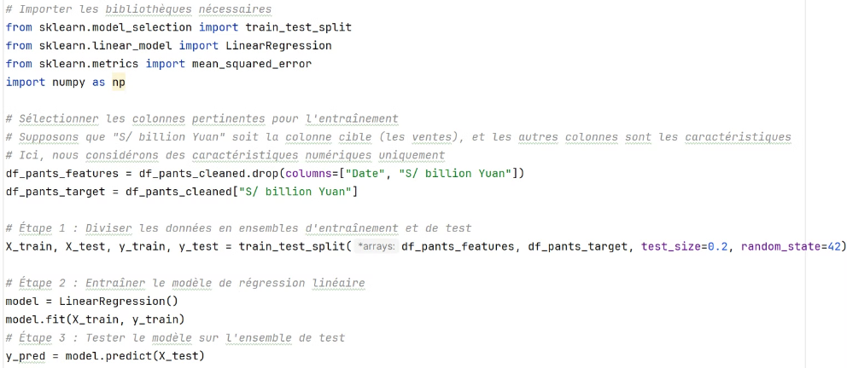
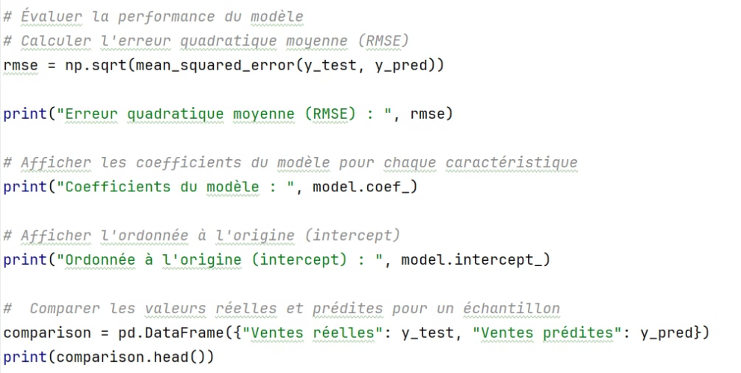
Prédiction des ventes
Exemple du code pour pantalons :

Slide 54
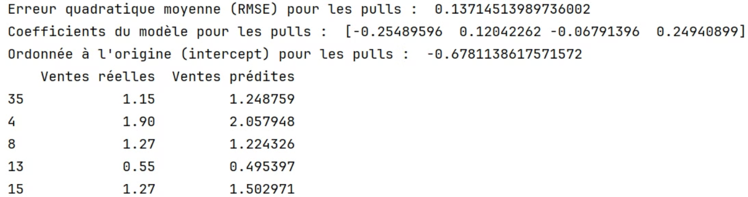
Prédiction des ventes
Analyse des résultats du code :
1-Pantalons
Le modèle présente une bonne précision avec un RMSE de 0.0858, ce qui indique un faible écart moyen entre les valeurs réelles et prédites des ventes.
Les coefficients du modèle montrent que certaines variables ont un effet positif (ex : 0.44 pour la deuxième variable), tandis que d'autres ont un effet négatif (ex : -0.58 pour la troisième variable). L'intercept de -1.48 représente la valeur prédite lorsque toutes les variables sont nulles.
La comparaison entre les ventes réelles et prédites montre que le modèle prédit est assez bien , avec des différences minimes, ce qui suggère une prédiction fiable.

Slide 55
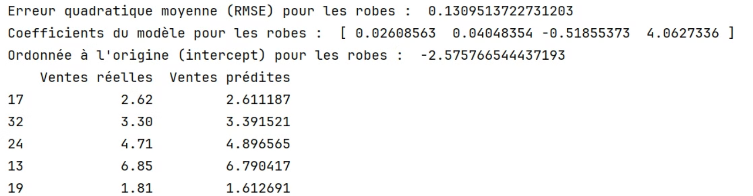
Prédiction des ventes
2-Robes
Le modèle pour les robes a un RMSE de 0.1310, ce qui indique une bonne précision.
Les coefficients montrent que la quatrième variable a un fort effet positif, tandis que la troisième a un effet négatif. L'intercept est de -2.5758.
Les ventes réelles et prédites sont proches, avec des différences faibles, notamment pour les points 17, 32, et 24, bien qu'il y ait une légère sous-estimation pour le point 19.

Slide 56

Prédiction des ventes
3-Pulls
Le modèle pour les pulls a un RMSE de 0.1371, indiquant un écart modéré entre les ventes réelles et prédites.
Les coefficients montrent des effets mixtes : certaines variables influencent positivement les ventes, tandis que d'autres ont un effet négatif. L'intercept est de -0.6781.
La comparaison des ventes réelles et prédites montre que les prédictions sont généralement proches des valeurs réelles, bien que quelques différences apparaissent, notamment pour les points 4 et 15.

Slide 57
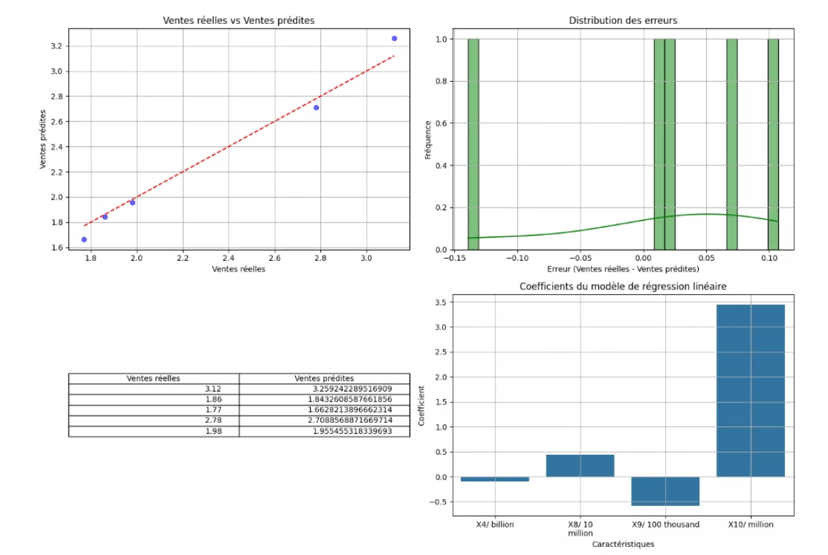
Prédiction des ventes
Visualisation des graphiques:
1-Pantalons:

Slide 58
Prédiction des ventes
1-Pantalons:
1
Ventes réelles vs Ventes prédites
2
Distribution des erreurs
Ce graphique montre la relation entre les ventes réelles et les ventes prédites pour les pantalons. Les points bleus représentent les données réelles, et la ligne rouge pointillée représente la ligne de régression linéaire parfaite où les ventes prédites seraient égales aux ventes réelles.
Ce graphique montre la distribution des erreurs de prédiction (ventes réelles - ventes prédites).
La majorité des erreurs sont proches de zéro, ce qui est un bon signe car cela signifie que les prédictions sont proches des valeurs réelles.
Les points sont proches de la ligne rouge, ce qui indique que le modèle de prédiction est assez précis.
Les erreurs sont symétriquement distribuées autour de zéro, indiquant que le modèle ne sur-prédit ni ne sous-prédit de manière systématique.
Il y a une légère dispersion autour de la ligne, ce qui montre que certaines prédictions sont légèrement en dessous ou au-dessus des ventes réelles.
La fréquence des erreurs diminue à mesure que l'on s'éloigne de zéro, ce qui montre que les grandes erreurs sont rares.
Les points sont bien alignés le long de la ligne, ce qui suggère une bonne adéquation du modèle.
3
Coefficients du modèle de régression linéaire
4
Tableau des ventes réelles vs ventes prédites
Ce graphique montre les coefficients des différentes caractéristiques utilisées dans le modèle de régression linéaire.
Ce tableau compare les ventes réelles et les ventes prédites pour différentes observations.
La caractéristique X10 (million) a le coefficient le plus élevé, indiquant qu'elle a la plus grande influence positive sur les ventes prédites.
Les valeurs prédites sont très proches des valeurs réelles, ce qui confirme la précision du modèle.
La caractéristique X9 (100 thousand) a un coefficient négatif, ce qui signifie qu'elle a un impact négatif sur les ventes prédites.
Par exemple, pour des ventes réelles de 3.12, la prédiction est de 3.25, ce qui montre une très bonne précision.
Les caractéristiques X4 (billion) et X8 (10 million) ont des coefficients positifs mais plus faibles, indiquant une influence modérée sur les prédictions.
Les écarts entre les valeurs réelles et prédites sont minimes, ce qui renforce la fiabilité du modèle.
En résumé, le modèle de prédiction des ventes semble être très précis. Les graphiques montrent que les prédictions sont proches des valeurs réelles, avec des erreurs symétriquement distribuées autour de zéro. Le modèle de régression linéaire utilisé semble bien ajusté, avec la caractéristique X10 ayant un impact significatif positif sur les prédictions, tandis que X9 a un impact négatif.

Slide 59
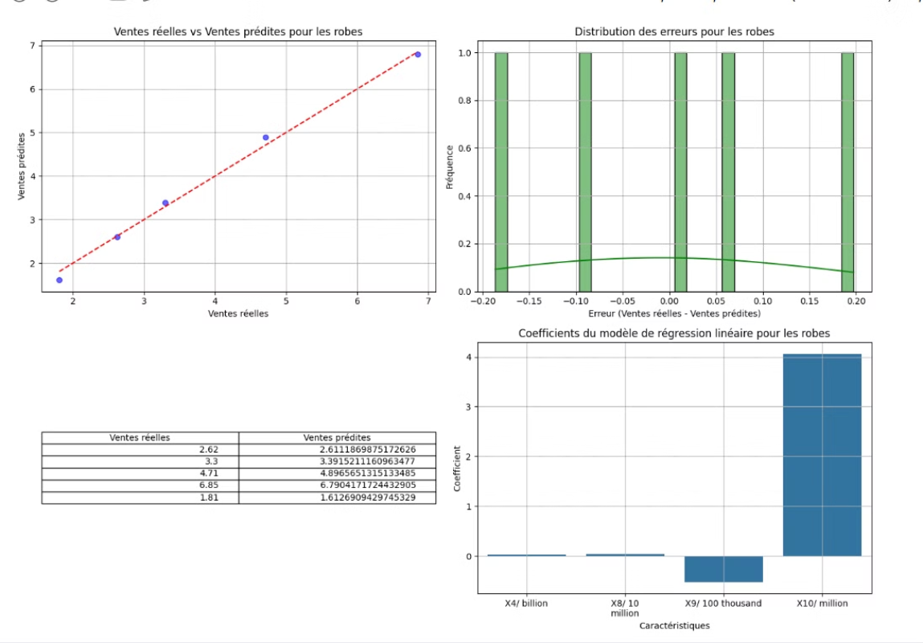
Prédiction des ventes
2-Robes

Slide 60
Prédiction des ventes
2-Robes
1
Ventes réelles vs Ventes prédites
2
Distribution des erreurs
Le graphique montre la relation entre les ventes réelles et les ventes prédites pour les robes. Les points bleus représentent les données réelles, et la ligne rouge pointillée représente la ligne de régression linéaire parfaite où les ventes prédites seraient égales aux ventes réelles.
Ce graphique montre la distribution des erreurs de prédiction (ventes réelles - ventes prédites).
La majorité des erreurs sont proches de zéro, ce qui est un bon signe car cela signifie que les prédictions sont proches des valeurs réelles. Les erreurs sont symétriquement distribuées autour de zéro, indiquant que le modèle ne sur-prédit ni ne sous-prédit de manière systématique.
Les points sont proches de la ligne rouge, ce qui indique que le modèle de prédiction est assez précis. Il y a une légère dispersion autour de la ligne, ce qui montre que certaines prédictions sont légèrement en dessous ou au-dessus des ventes réelles.
3
Coefficients du modèle de régression linéaire
4
Tableau des ventes réelles vs ventes prédites
Ce graphique montre les coefficients des différentes caractéristiques utilisées dans le modèle de régression linéaire.
Ce tableau compare les ventes réelles et les ventes prédites pour différentes observations.
La caractéristique X10 (million) a le coefficient le plus élevé, indiquant qu'elle a la plus grande influence sur les ventes prédites. Les autres caractéristiques (X4, X8, X9) ont des coefficients beaucoup plus faibles, ce qui signifie qu'elles ont moins d'impact sur les prédictions.
Les valeurs prédites sont très proches des valeurs réelles, ce qui confirme la précision du modèle. Par exemple, pour des ventes réelles de 2.62, la prédiction est de 2.61, ce qui montre une très bonne précision.
En résumé, le modèle de prédiction des ventes pour les robes semble être très précis. Les graphiques montrent que les prédictions sont proches des valeurs réelles, avec des erreurs symétriquement distribuées autour de zéro. Le modèle de régression linéaire utilisé semble bien ajusté, avec une caractéristique (X10) ayant un impact significatif sur les prédictions.

Slide 61
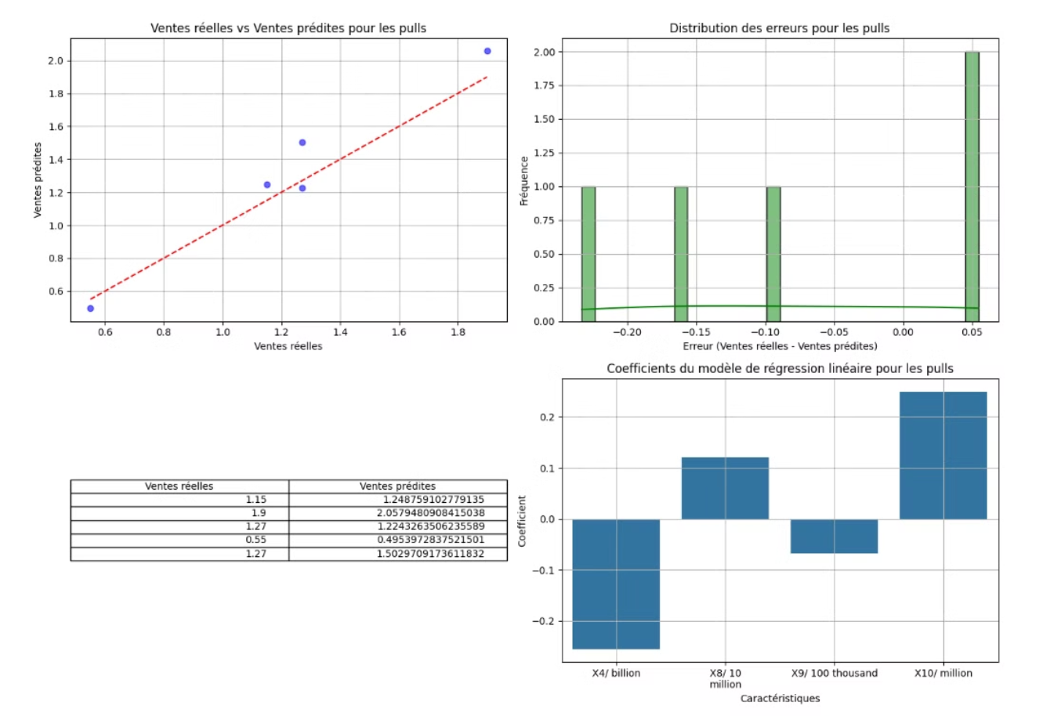
Prédiction des ventes
3-Pulls

Slide 62
Prédiction des ventes
3-Pulls
1
Ventes réelles vs Ventes prédites
2
Distribution des erreurs
Ce graphique montre la relation entre les ventes réelles et les ventes prédites pour les pulls. Les points bleus représentent les données réelles, et la ligne rouge pointillée représente la ligne de régression linéaire parfaite où les ventes prédites seraient égales aux ventes réelles.
Ce graphique montre la distribution des erreurs de prédiction (ventes réelles - ventes prédites).
La majorité des erreurs sont proches de zéro, ce qui est un bon signe car cela signifie que les prédictions sont proches des valeurs réelles.
Les points sont relativement proches de la ligne rouge, ce qui indique que le modèle de prédiction est assez précis.
Les erreurs sont symétriquement distribuées autour de zéro, indiquant que le modèle ne sur-prédit ni ne sous-prédit de manière systématique.
Il y a une certaine dispersion autour de la ligne, ce qui montre que certaines prédictions sont légèrement en dessous ou au-dessus des ventes réelles.
La fréquence des erreurs diminue à mesure que l'on s'éloigne de zéro, ce qui montre que les grandes erreurs sont rares.
Un point semble être un peu plus éloigné de la ligne, ce qui pourrait indiquer une prédiction moins précise pour cette observation particulière.
3
Coefficients du modèle de régression linéaire
4
Tableau des ventes réelles vs ventes prédites
Ce graphique montre les coefficients des différentes caractéristiques utilisées dans le modèle de régression linéaire.
Ce tableau compare les ventes réelles et les ventes prédites pour différentes observations.
La caractéristique X10 (million) a le coefficient le plus élevé, indiquant qu'elle a la plus grande influence positive sur les ventes prédites.
Les valeurs prédites sont assez proches des valeurs réelles, ce qui confirme la précision du modèle.
La caractéristique X4 (billion) a un coefficient négatif, ce qui signifie qu'elle a un impact négatif sur les ventes prédites.
Par exemple, pour des ventes réelles de 1.15, la prédiction est de 1.24, ce qui montre une bonne précision.
Les caractéristiques X8 (10 million) et X9 (100 thousand) ont des coefficients positifs mais plus faibles, indiquant une influence modérée sur les prédictions.
Les écarts entre les valeurs réelles et prédites sont généralement minimes, ce qui renforce la fiabilité du modèle.
En résumé, le modèle de prédiction des ventes pour les pulls semble être assez précis. Les graphiques montrent que les prédictions sont proches des valeurs réelles, avec des erreurs symétriquement distribuées autour de zéro. Le modèle de régression linéaire utilisé semble bien ajusté, avec la caractéristique X10 ayant un impact significatif positif sur les prédictions, tandis que X4 a un impact négatif.

Slide 63
Conclusion

Slide 64
Conclusion
Ce projet d'analyse des données de ventes a permis d'optimiser les performances commerciales des catégories de produits vestimentaires (pantalons, robes et pulls) en utilisant des techniques statistiques avancées. Après la collecte et la préparation des données, incluant la gestion des valeurs manquantes et la suppression des doublons, les valeurs aberrantes ont été détectées et traitées. La standardisation des données a homogénéisé les variables pour une analyse précise. Les relations et corrélations entre les caractéristiques et les ventes ont été visualisées, révélant des tendances significatives. Les tests de Student ont confirmé des différences notables entre les moyennes des ventes des différentes catégories. L'Analyse en Composantes Principales (ACP) a réduit la dimensionnalité des données tout en conservant leur variabilité essentielle. Enfin, des modèles de régression linéaire ont été développés pour prédire les ventes futures avec une bonne précision, fournissant ainsi des outils précieux pour la gestion des stocks et la prise de décisions stratégiques.

Slide 65

Merci pour votre attention !

